Slide 1



Slide 2


一例造血干细胞移植术后重症感染患者的诊治

Slide 3

● 病例简介
摘要
1.独特性：移植术后早期出现反复发热，合并有肠道移植物抗宿主病，重症免疫缺陷，且患者感染进展较迅速。
2.背景：患者移植术后早期，重症免疫缺陷状态，感染病情进展迅速，危及生命，临床经验上考虑血源性感染，但多次送检血培养等检查未及阳性结果，且患者调整头孢他啶阿维巴坦、氨曲南等治疗后，感染症状未得到控制。后续治疗过

Slide 4
● 患者基础信息
1.人口学信息：韩X，男，24岁
2.主诉：患者2024-07因全身酸痛、牙龈肿胀、间断低热查血常规示:WBC 221.34*10^9/L,NE 37.41*10^9/L, Hb 95g/L,PLT 30*10^9/L,07-08行骨髓形态:ANLL-M5；骨髓流式:提示伴CD7+急性髓系白血病，伴单核细胞分化。染色体核型:46，XY[4]。基因检测I类突变:DNMT3A，FLT3(ITD)、 NPM1-A。诊断急性髓系白血病。予以维奈克拉+阿糖胞苷+伊达比星+索拉菲尼方案化疗达缓解。后行多方案巩固化疗。2025-02-07骨穿形态：缓解中；MRD:1.1X10-4；FLT3-ITD:阴性；融合基因:未检测到NPM1-A型基因突变，DNMT3A+。患者诊断(AML),本病(CR1)，DRI评分(中危)，KPS评分(70)，HCT-CI评分(0)，进行(Haplo)移植。2025-02-09起予改良BUCY方案预处理，2025-02-18下午回输供体(父亲，5/10，B+供0+外周干共计NC 8.8*10E8/kg,CD34+4.4*10E6/kg，CD3+1.28*10E8/kg,过程顺利。+11d患者粒系造血重建，血小板+15d脱离输注。03-17患者出现大便次数增多，伴恶心，考虑急性肠道GVHD可能。肠道内感染不能除外，予以调整抗细菌药物为美罗培南、达托霉素加强抗感染。并予以甲泼尼龙1.5mg/kg/d，CD25单抗，静脉FK506加强抗GVDH治疗。
03-21患者下午开始出现反复发热，最高体温38.7摄氏度，腹泻量增加至3000ml/日。当日下午出现血压下降至81/53mmHg，伴有头晕乏力，考虑浓度性休克。予以暂停甲泼尼龙，补液扩容，并予以去甲肾上腺素升压维持等抢救措施。调整抗生素为：头孢他啶阿维巴坦、多黏菌素、达托霉素。03-24患者仍有反复发热，监测PCT提示7.15ng/ml，患者仍有休克表现，予调整抗生素为头孢他啶阿维巴坦、氨曲南、奥马环素。03-25患者仍有反复发热，PCT上升至15.54ng/ml，CRP上升至262.7mg/L，考虑感染仍未控制，予以调整抗生素为：头孢他啶阿维巴坦、氨曲南、依拉环素、复方磺胺甲恶唑、米诺环素。后患者体温逐渐控制，PCT呈下降趋势，生命体征稳定，后续治疗过程中脱离去甲肾上腺素治疗。03-28予以暂停复方磺胺甲恶唑，04-05予以暂停氨曲南。04-08予以暂停依拉环素。
3.既往史：既往体健，否认“高血压、糖尿病、心脏病”史。否认“肝炎、结核”等传染病史。否认外伤及手术史，否认药物、食物过敏史，有输血史，否认输血反应。

Slide 5
● 入院后检查
1.体格检查：
T：36.5℃ P：87次/分 R：18次/分 BP：120/69mmHg。患者神志清，精神可，发育正常，查体合作。全身皮肤未见出血点，浅表淋巴结未及。头形正常，巩膜无黄染，鼻腔无异常分泌物，口腔粘膜完整，咽部无充血。颈软，气管居中，无颈静脉怒张。胸廓无畸形，胸骨无压痛。双肺呼吸音清，未闻及干湿性罗音。律齐，未闻及杂音。腹软，肝脾肋下未及，移动性浊音(-)，肠鸣音正常范围。双下肢无水肿。
2.辅助检查：
患者发热时完善胸腹部CT等检查。

Slide 6
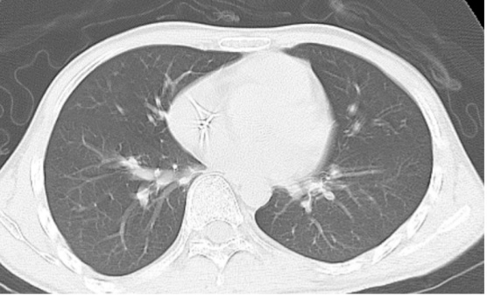
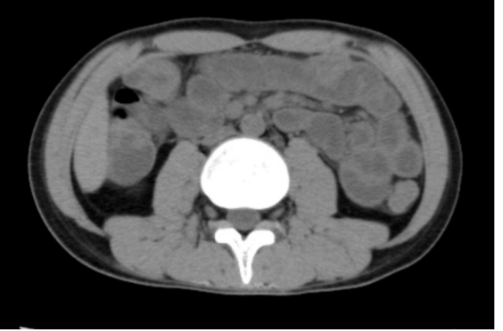
● 入院后检查
3.影像学检查：

Slide 7
● 诊断评估
诊断评估
1.初步诊断：脓毒性休克，肠道感染
2.诊断依据：患者感染病情严重时，CRP、PCT上升明显，伴血压下降。送检肛拭子NGS提示洋葱伯克霍尔德菌复合群。
3.鉴别诊断：患者完善胸部CT检查，两肺无明显病灶，排除肺部感染可能。且治疗期间患者监测G试验、Gm试验均阴性，真菌感染不予以考虑。

Slide 8
● 治疗过程
1.药物（03-25起予以调整为依拉环素联合复方磺胺甲恶唑、氨曲南、头孢他啶阿维巴坦抗感染治疗。04-08予以暂停依拉环素。）
2.手术（无）

Slide 9
● 治疗过程
3.微生物/病理结果（咽拭子培养提示：洋葱伯克霍尔德菌群，对美罗培南、头孢他啶、磺胺甲噁唑中介，米诺环素耐药，依拉环素中介，左氧氟沙星敏感。03-17送检肛拭子NGS提示新洋葱伯克霍尔德菌。03-30送检粪便NGS提示洋葱伯克霍尔德菌复合群。）
4.方案调整（无调整）
5.指标追踪（检测患者体温情况。）

Slide 10
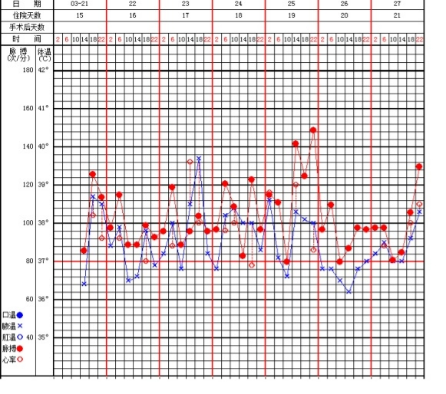
● 治疗过程
3.时间轴记录:(折线图)

Slide 11

● 诊疗体会
1.疗效评价：患者及时调整抗生素后感染症状控制，生命体征恢复平稳，后续用药过程中，未出现药物相关不良反应，达到临床治愈。
2.局限性：在治疗过程中，多次送检外周血、导管等血培养检查，未获得阳性结果。送检外周血病原体高通量测序也未能获得明确阳性结果。病原体相关的确诊检查手段，尤其是血源性感染，阳性检出率低，仍需要进一步发展。
3.结论：在治疗过程中，多次送检外周血、导管等血培养检查，未获得阳性结果。送检外周血病原体高通量测序也未能获得明确阳性结果。病原体相关的确诊检查手段，尤其是血源性感染，阳性检出率低，仍需要进一步发展。

Slide 12
感谢观看
敬请指导

